Slide 1
나만의 일기장 app
소프트웨어 설계 및 실험 003분반
Term Project
심여준 김병현

Slide 2
개발 기능
일기 작성
일기 제목 또는 기록 날짜로 조회
검색 목록에서 특정 item 클릭 시 세부 정보 확인
세부 정보 페이지에서 일기 삭제
Toggle 형식으로 첨부된 이미지 on/off

Slide 3
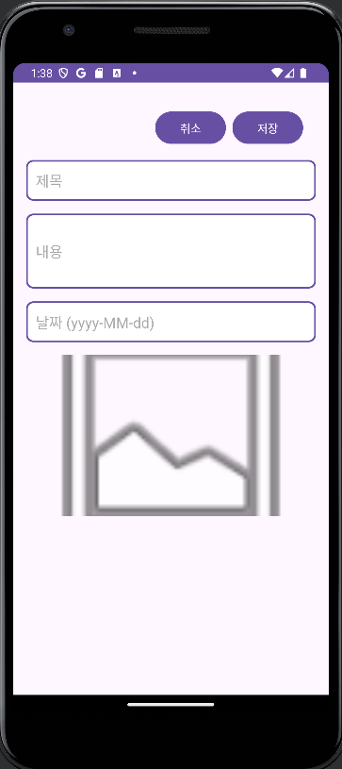
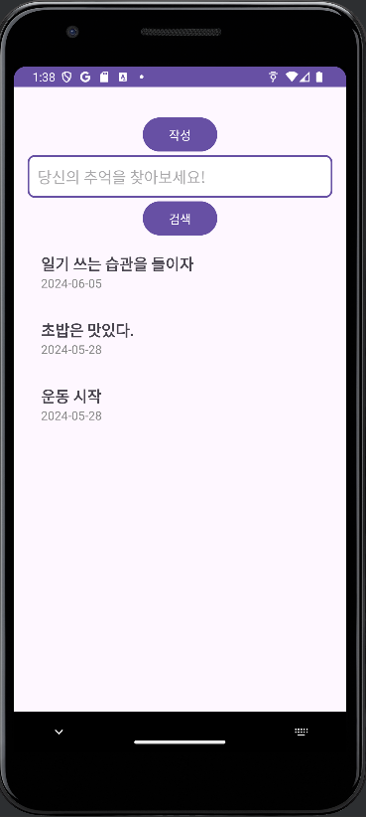
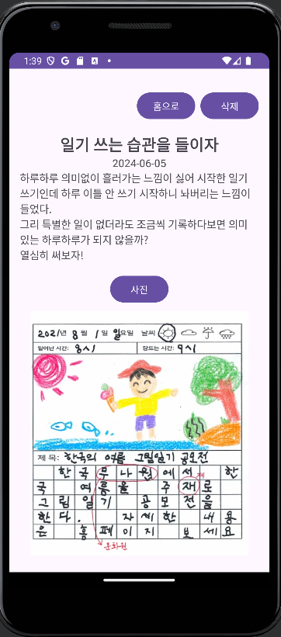
앱 구현 : 와이어 프레임 및 기능 설명
메인 화면
작성 버튼 -> 작성 화면
일기 제목 일부 or 날짜로 검색
검색 시 일기 목록이 리스트로
작성 화면
제목, 내용, 날짜, 사진
저장 버튼과 취소 버튼
세부 정보 화면
선택한 일기 내용 조회
제목, 날짜 본문, 사진
사진은 on/off 가능
홈버튼과 삭제 버튼
삭제 시 일기 리스트 refresh
WriteActivity.kt
MainActivity.kt
ViewActivity.kt

Slide 4
득점 기능 수행 내용
Jetpack Library : 20점
Recycler View – 검색 시 아이템 목록 표시
Fragment – 첨부된 사진을 표시할 영역
외부 APP 연동 : 20점
일기 작성 시 사진 첨부를 위해 갤러리에 접근
DB : 30점
DB를 활용해 일기 내용을 저장할 수 있음

Slide 5
역할 분담
심여준
검색 기능 보완
날짜로 일기 조회가 가능
세부 정보 페이지 구현
세부내용 표시, 이미지 토글, 삭제 기능
전체적 UI와 기능 수정 및 보완
발표 자료 ppt 제작
김병현
Main DB 구현
테이블 및 기본 기능 구현
일기 작성 기능 구현
검색 기능 구현
일기 제목의 일부만 쿼리로 넘어가도 조회가 가능

Slide 6
목적 및 발전 가능성
배운 내용들을 바탕으로 하루 일과 및 인상적인 일들을 기록할 수 있는 앱을 만들면 좋을 거 같아 제작.
DB를 활용해 간단하게 구현할 수 있었음.
로그인 기능 및 다른 부가적인 기능을 활용한다면 나만의 일기장을 넘어 본인의 일과를 공유하거나 다른 사람의 일과를 보고 공감할 수 있는 SNS 앱으로 발전 시킬 수 있을 것.

